Slide 1
Всё знакомо вокруг, тем не менее,
На земле есть много всего,
Что достойно, поверь, удивления
И моего и твоего…

Slide 2
Каверзный вопрос
Что может быть кривым?

Slide 3
Зовут меня ученые «кривая»:
Я – линия довольно непростая!
Есть у меня изгибы, повороты,
И есть прямые слуги – асимптоты.
Прямая ломит напролом, ломая шею.
Я ж обойти преграды все сумею.
А максимум и минимум известный
Кривую делает особо интересной.

Slide 4
Лекало
Кривые

Slide 5
Тема занятия
«Лекальные кривые»

Slide 6
Научиться распознавать виды лекальных кривых
Цели урока
Установить возможность применения лекальных кривых при изготовлении деталей автомобиля

Slide 7
Мебель для кухни

Slide 8
АРКА

Slide 9
Стенка

Slide 10
Швейная машина

Slide 11
АРКА

Slide 12
Самовар

Slide 13
Ракушка

Slide 14
Винтовая лестница

Slide 15
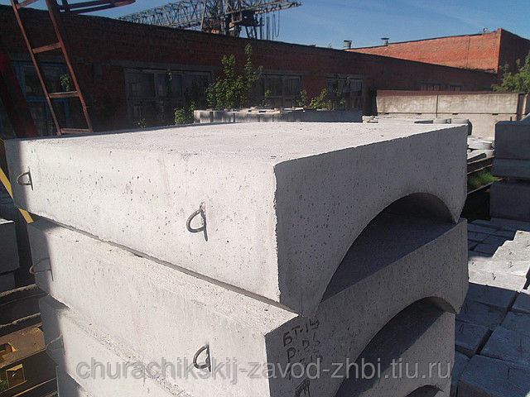
Лекальный блок

Slide 16
Фигурный потолок

Slide 17
Лекальные кривые – это такие кривые, которые могут быть вычерчены с помощью лекало по предварительно построенным точкам
Виды лекальных кривых

Slide 18
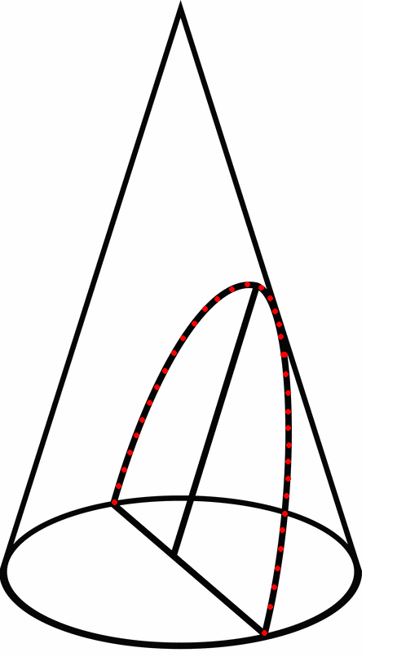
Парабола
Кривая, полученная при пересечении прямого кругового конуса наклонной плоскостью, параллельной одной из образующих (угол наклона секущей плоскости должен быть равен углу наклона образующих), имеет очертание параболы.

Slide 19
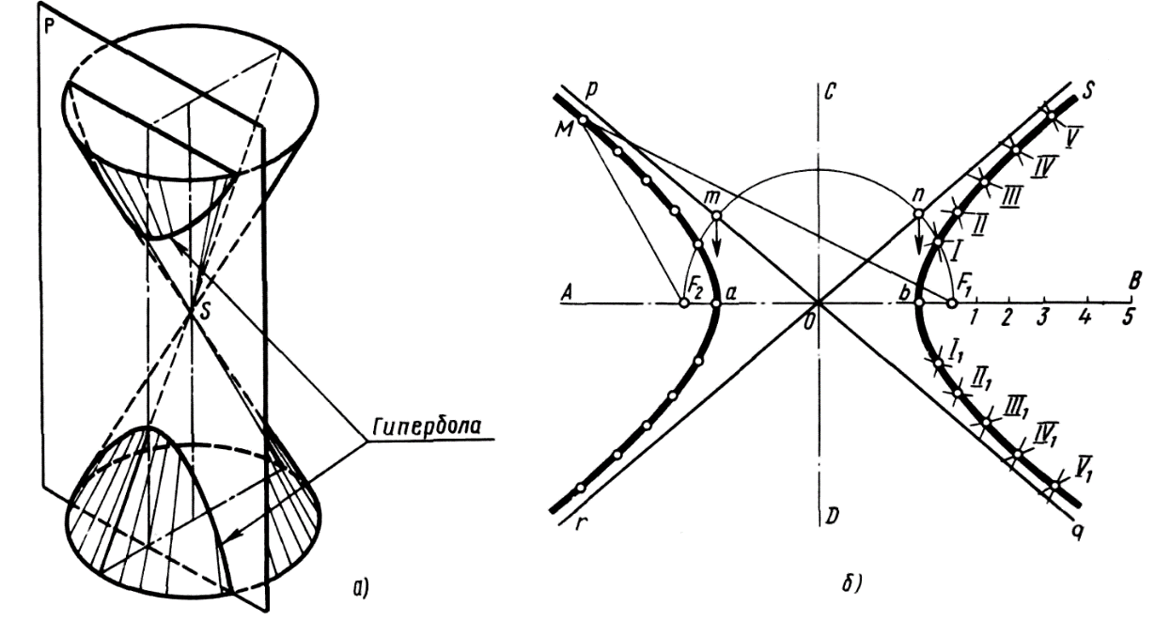
Гипербола
Кривая, полученная при пересечении прямого кругового конуса плоскостью, параллельной двум образующим (угол наклона секущей плоскости должен быть больше угла наклона образующих), имеет очертание гиперболы.

Slide 20
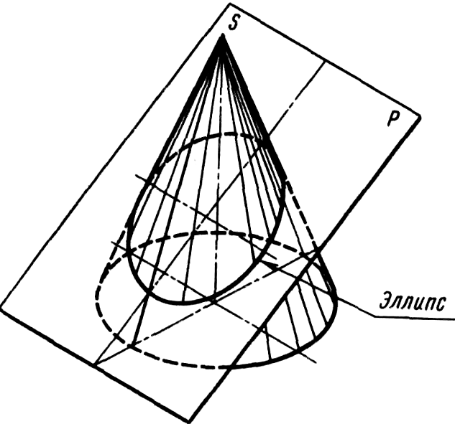
Эллипс
Кривая, полученная при пересечении прямого кругового конуса наклонной плоскостью, пересекающей все его образующие (угол наклона секущей плоскости должен быть меньше угла наклона образующих), имеет очертание эллипса.

Slide 21
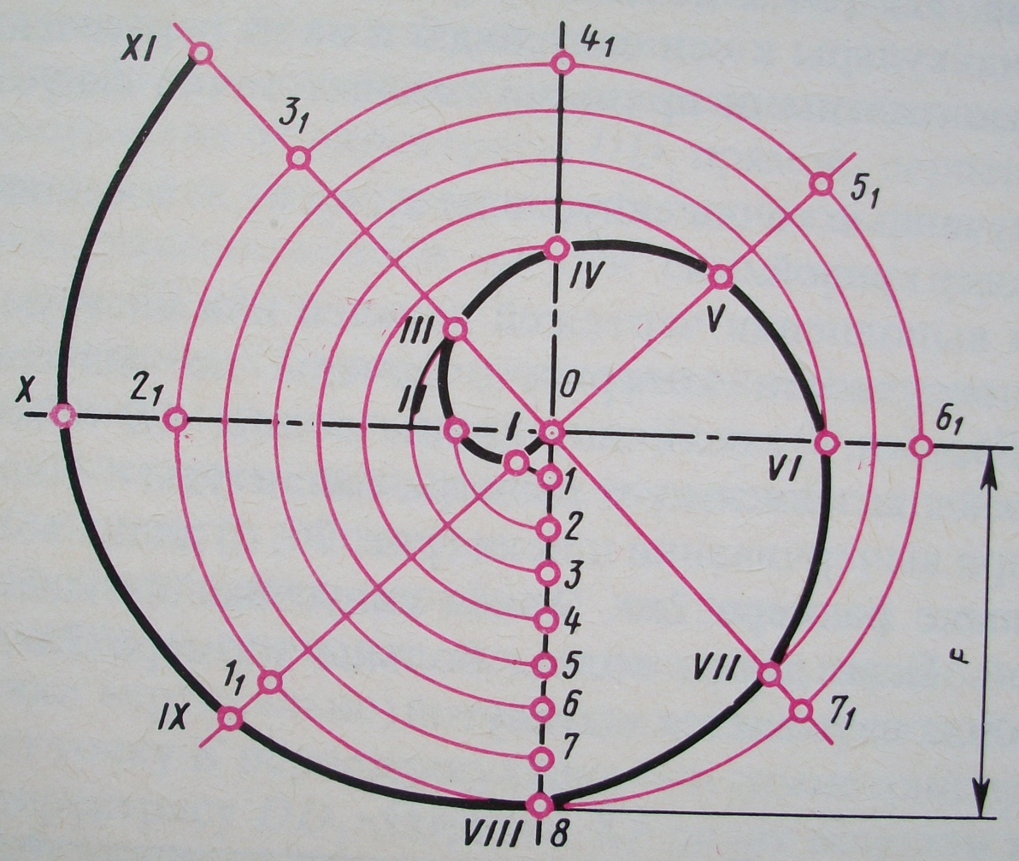
Спираль Архимеда – плоская кривая которую описывает точку, движущаяся равномерно от центра О по равномерно вращающемуся радиусу

Slide 22
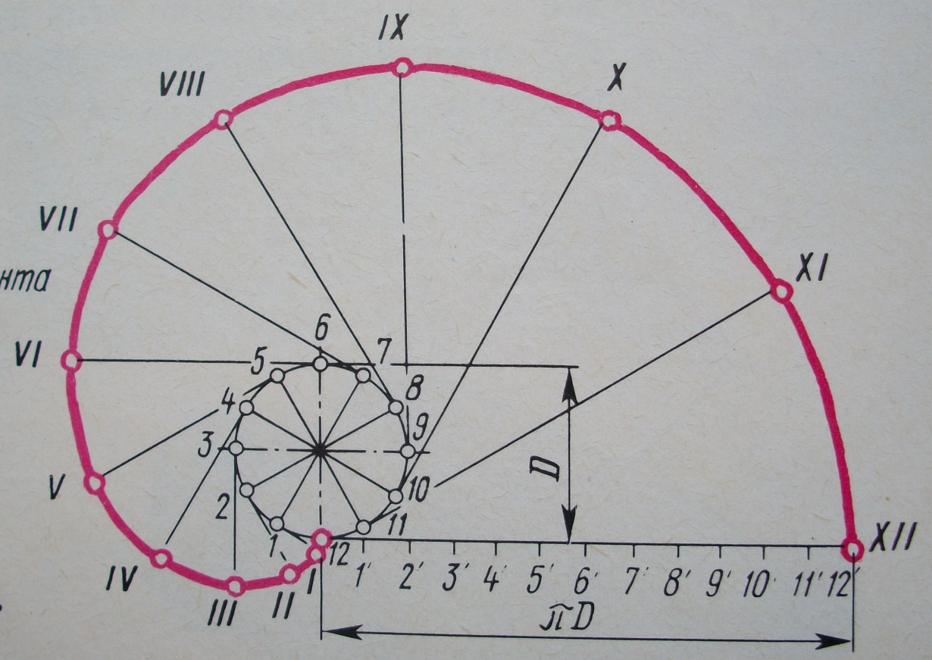
Эвольвента окружности - это траектория любой точки прямой линии, перекатываемой без скольжения по окружности

Slide 23
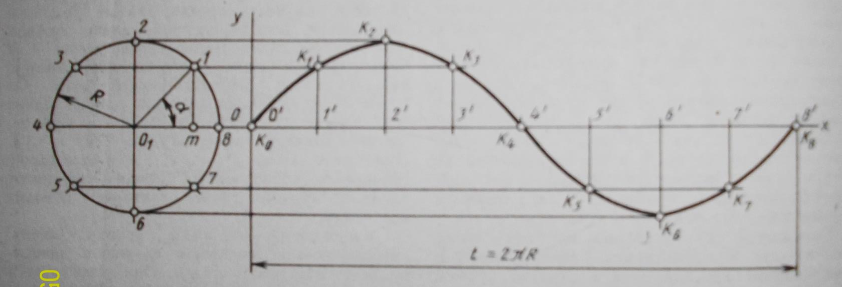
Синусоида представляет собой траекторию точки, которая совершает два движения: первое – равномерно-поступательное и второе – возвратно-поступательное в направлении, перпендикулярном движению

Slide 24
Задание
На формате А4 методом подбора, с помощью лекала построить указанную в основной надписи лекальную кривую

Slide 25
Физкультминутка
Быстро встали, улыбнулись,
Выше – выше подтянулись.
Ну–ка плечи распрямите,
Поднимите, опустите.
Вправо, влево повернитесь,
Рук коленями коснитесь.
Сели, встали, сели, встали,
И на месте побежали.

Slide 26
Использование лекальных кривых при проектировании деталей автомобилей

Slide 27
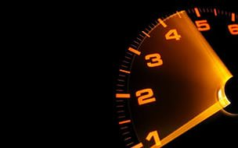
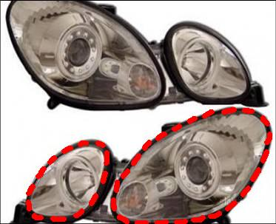
Корпус фары
Лекальная кривая: эллипс

Slide 28
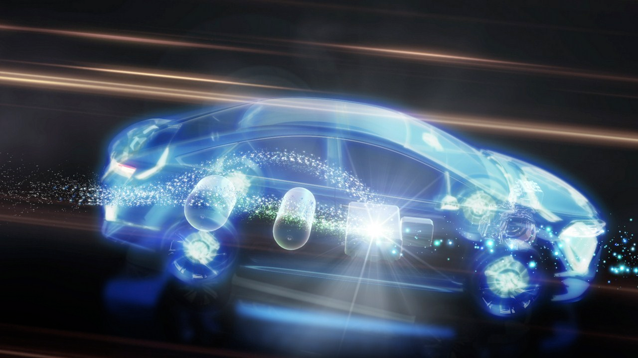
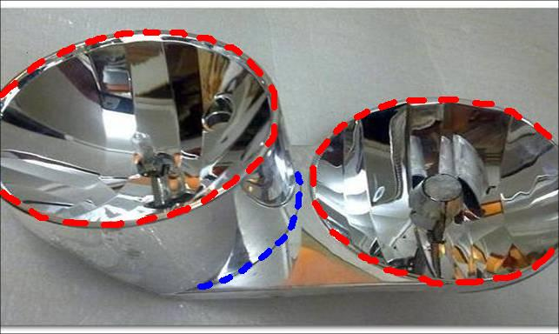
Отражатель
Лекальные кривые: парабола и эллипс

Slide 29

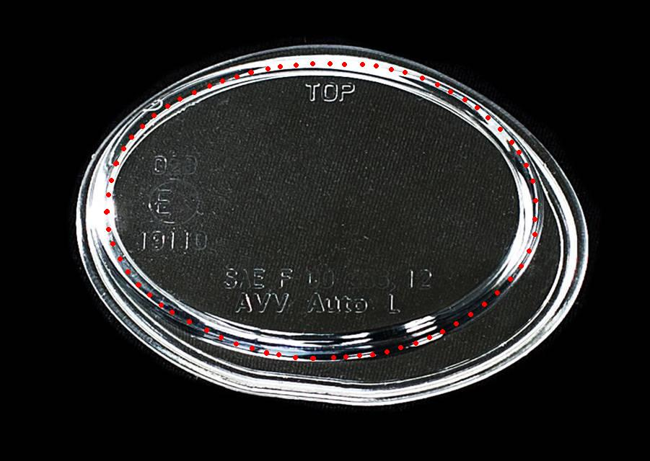
Стекло фары
Лекальная кривая: эллипс

Slide 30
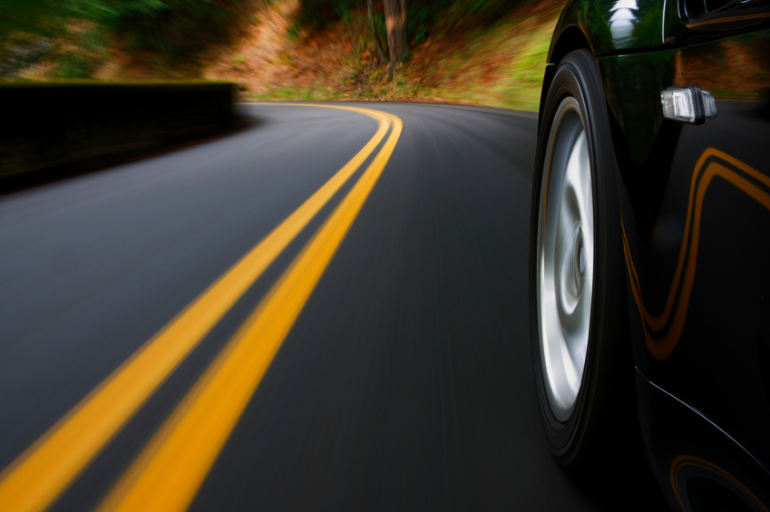
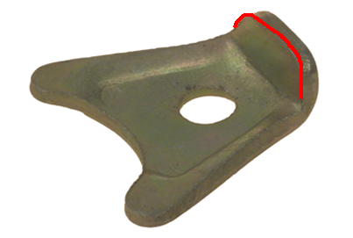
Пластина распределителя зажигания
Лекальная кривая: гипербола

Slide 31
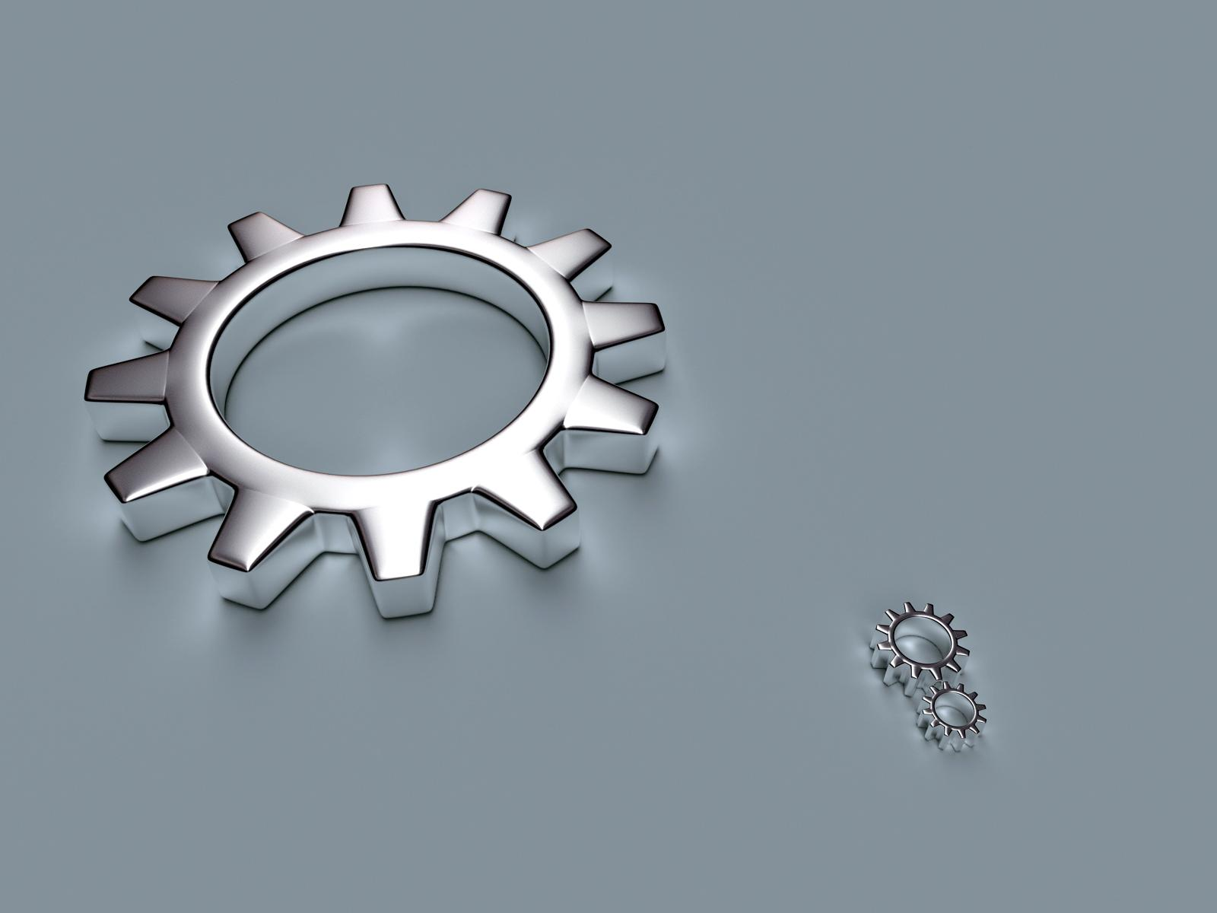
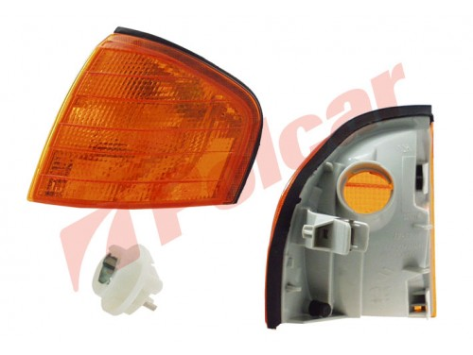
Световой указатель поворота
Лекальная кривая: гипербола

Slide 32
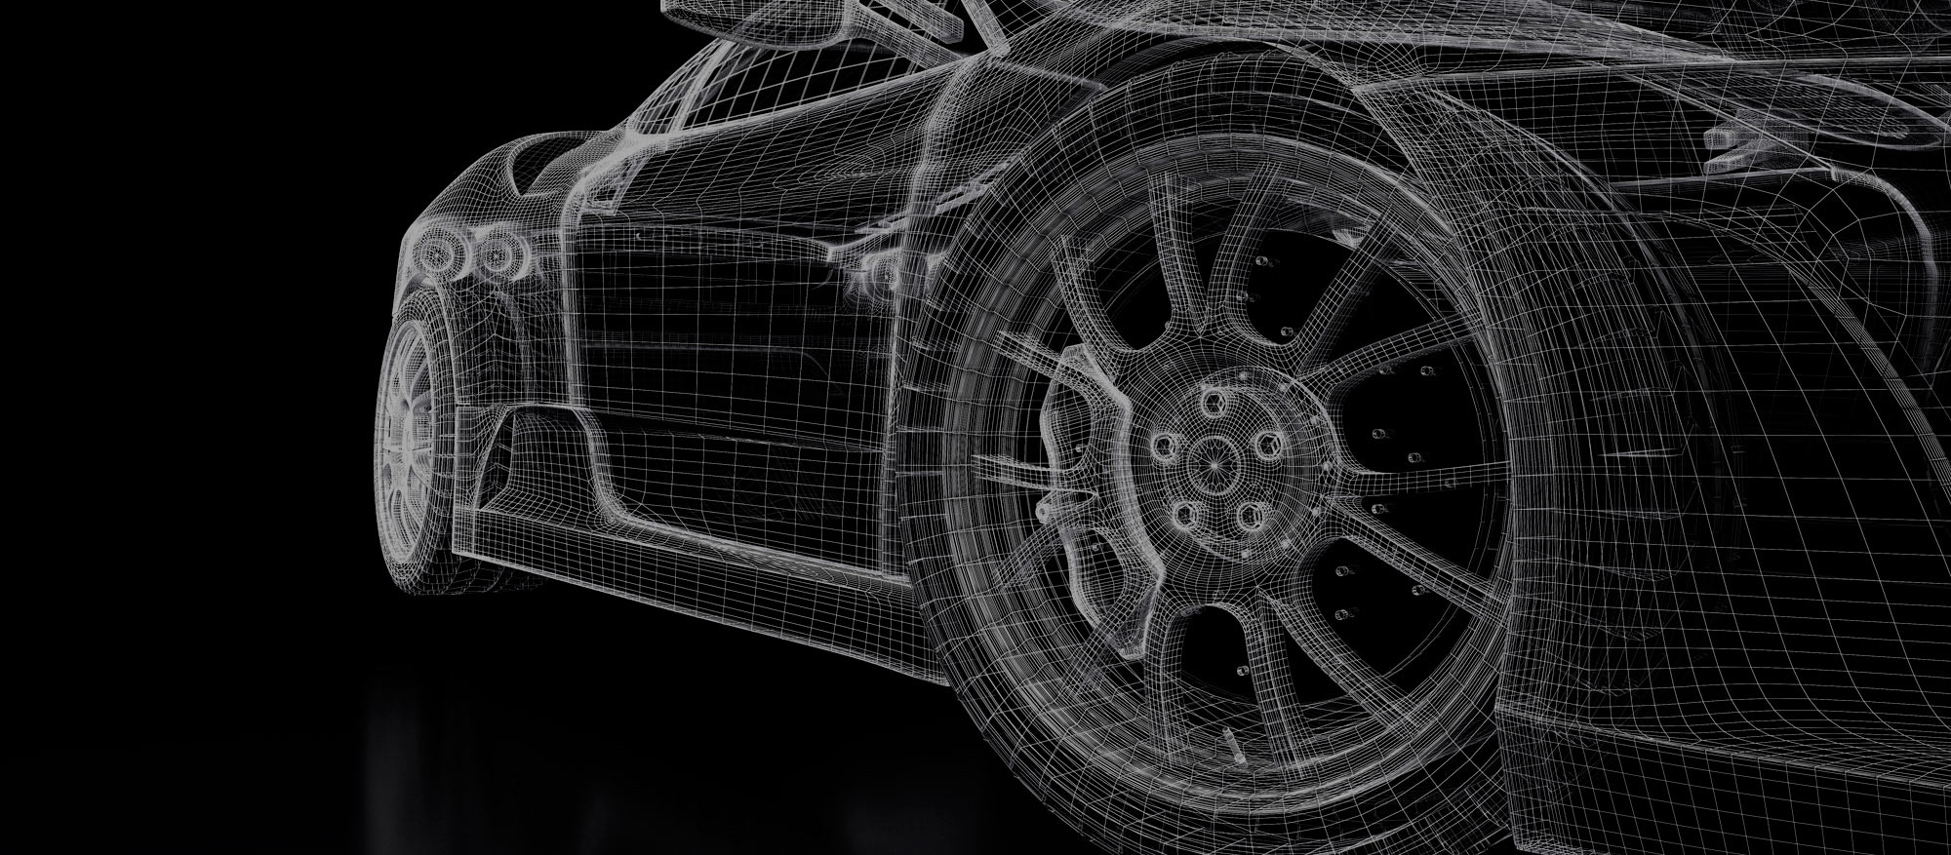
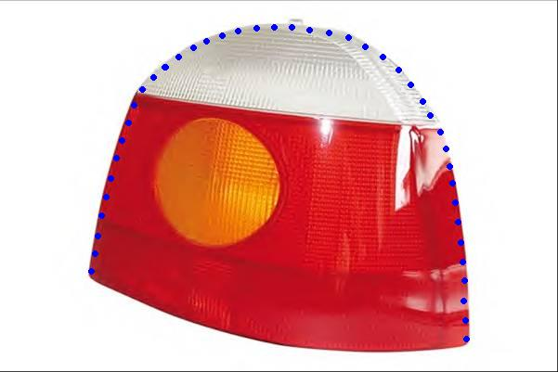
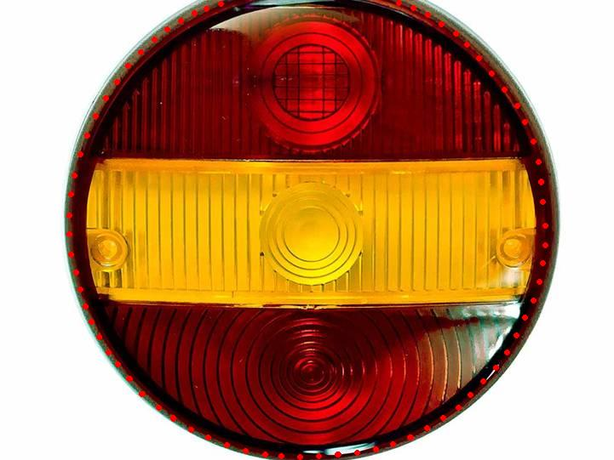
Рассеиватели заднего фонаря
Лекальная кривая: гипербола
Лекальная кривая: эллипс

Slide 33

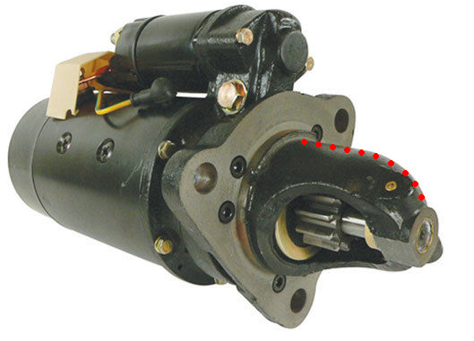
Корпус стартера
Лекальная кривая: парабола

Slide 34

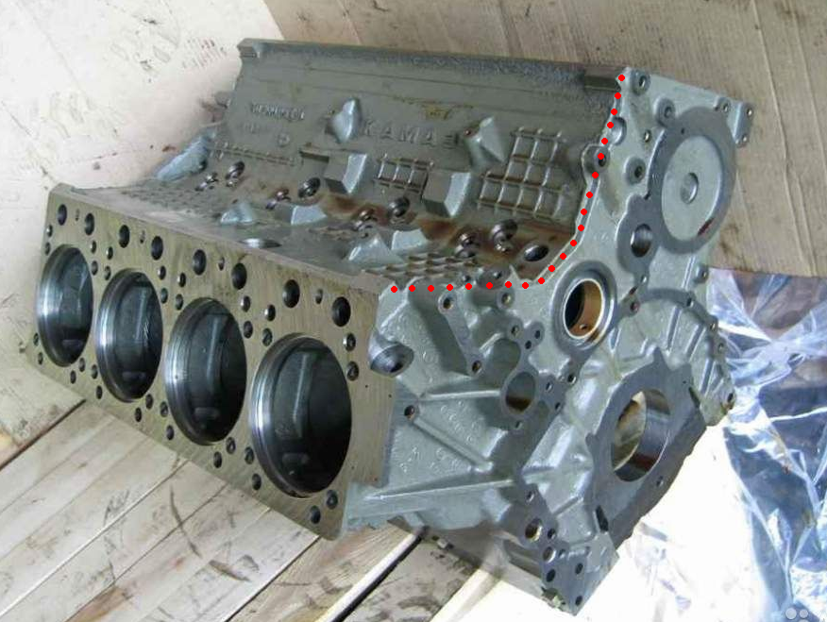
Блок цилиндров
Лекальная кривая: парабола

Slide 35
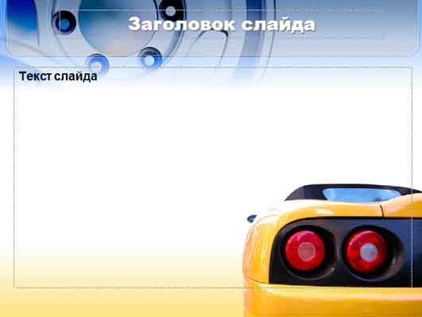
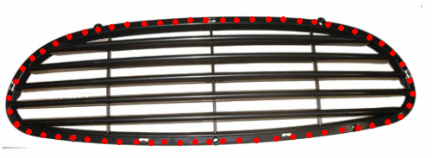
Решетка радиатора
Лекальная кривая: эллипс

Slide 36
1. Форму какой лекальной кривой описывает колебание маятника?
Синусоида
2. Какую форму будет иметь сечение на колбасе, нарезанной наискосок?
Эллипс
3. Форму какой лекальной кривой описывают колебания напряжения в электрической сети?
Синусоида
4. Какую кривую описывает камень, брошенный человеком под углом к поверхности Земли?
Параболу
5. Форму какой лекальной кривой описывают гармонические колебания работы сердца?
Синусоида

Slide 37
6. Форму какой лекальной кривой имеет одна из деталей швейной машинки – механизм для равномерного наматывания нити на шпульку?
Спираль Архимеда
7. Если растянуть пружину, то форму какой кривой вы увидите?
Синусоида
8. В начале 17 века немецкий астроном Иоганн Кеплер открыл закон: все планеты движутся вокруг Солнца по орбитам, имеющим форму…
Эллипс
9. Если бросить камень в воду, то по какой кривой он будет лететь?
Парабола
10. Если привязанная к толстому дереву собака погонится вокруг дерева за кошкой, то по какой траектории будет бежать собака?
Эвольвента окружности

Slide 38
Взаимо...

Slide 39
Урок закончен

